Slide 1
মাল্টিমিডিয়া ক্লাসে সবাইকে স্বাগত

Slide 2
পরিচিতি
তন্ময় কুমার মণ্ডল
সহকারী শিক্ষক(কৃষি)
বিদ্যানন্দী হোসেনপুর দাখিল মাদ্রাসা
রাজৈর, মাদারীপুর।
শ্রেণিঃ সপ্তম
বিষয়ঃ বাংলাদেশ ও বিশ্বপরিচয়
অধ্যায়ঃ দ্বিতীয়
সময়ঃ ৫০ মিনিট

Slide 3
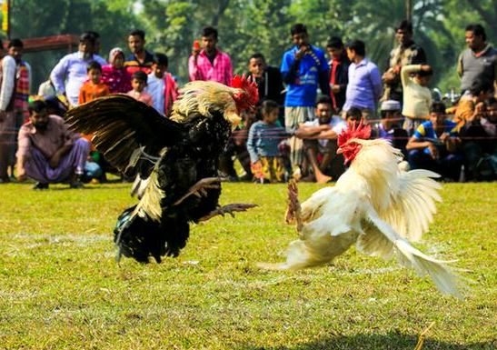
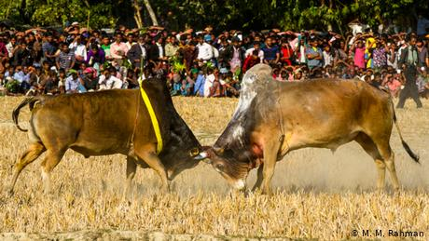
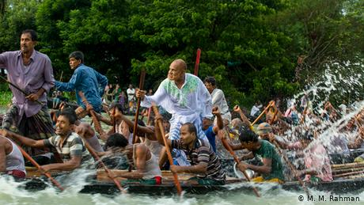
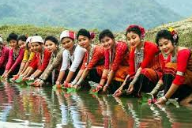
আজকের পাঠ
বাংলাদেশের সংস্কৃতি ও সাংস্কৃতিক বৈচিত্র (পাঠ-১)
?

Slide 4
শিখনফল
সংস্কৃতির সংজ্ঞা লিখতে পারবে।
সাংস্কৃতিক বৈচিত্রে ধর্মের ভূমিকা ব্যাখ্যা করতে
পারবে।
ভাষা ভেদে সাংস্কৃতিক বৈচিত্রের বর্ণনা লিখতে
পারবে।

Slide 5
এসো সংস্কৃতির সংজ্ঞা জানি
সংস্কৃতি (বা কৃষ্টি) (ইংরেজি: Culture, কালচার) হলো সেই জটিল সামগ্রিকতা যাতে অন্তর্গত আছে জ্ঞান, বিশ্বাস, নৈতিকতা, শিল্প, আইন, আচার এবং সমাজের একজন সদস্য হিসেবে মানুষের দ্বারা অর্জিত অন্য যেকোনো সম্ভাব্য সামর্থ্য বা অভ্যাস।
প্রিয় শিক্ষার্থীবৃন্দ
সংস্কৃতি মূলত ব্যপক অর্থ বহন করে, তোমার আমার গোচরে বা অগোচরে এ বিরাট বিশ্বভরে নানা জাতি গোষ্টি সমাজ সমষ্টি আমৃত্যু যে বিশ্বাস আচার লৌকিক সমাচার মান্য করে তা তাদের আপন আপন সংস্কৃতির পরিচয় বহন করে।

Slide 6
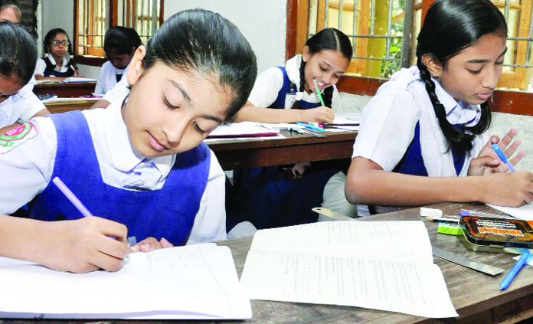
একক কাজ
সময় ২ মিনিট
সংস্কৃতির সংজ্ঞা লিখ।

Slide 7
আদর্শ পাঠ
সরব
পাঠ

Slide 8
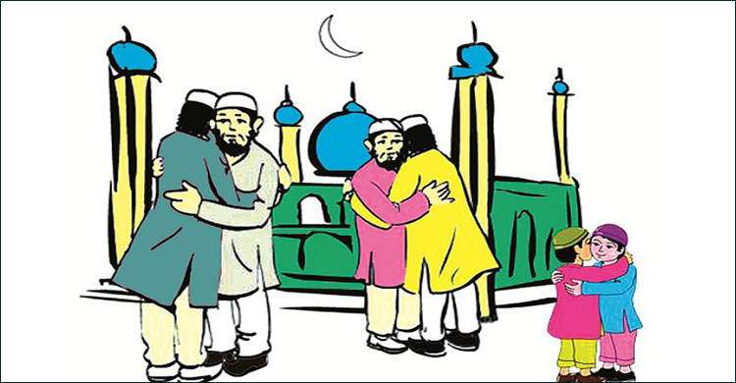
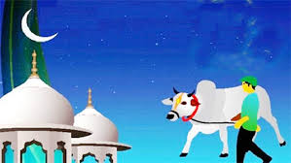
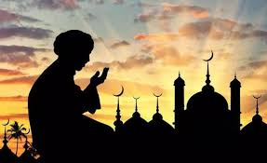
মুসলমান সংস্কৃতির একটি বড় অংশ তাদের দুটি ঈদ-
ঈদুল ফিতর ও ঈদুল আযহা।
ধর্ম মানুষের ব্যাক্তি ও সমাজ জীবনে খুবই বড় ভূমিকা পালন করে। ধর্মীয় অনুশাসনে মানুষ সুস্থ, সুন্দর ও সৎ জীবন যাপন করে।

Slide 9
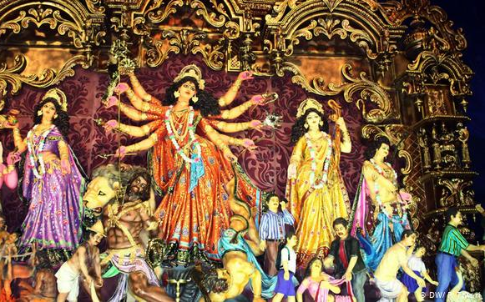
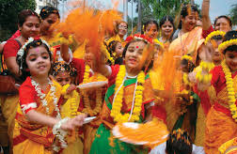
হিন্দুদের ধর্মীয় সংস্কৃতি-
দুর্গা পূজা, দোল, ইত্যাদি

Slide 10
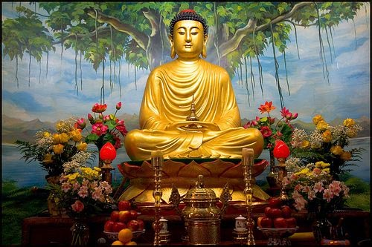
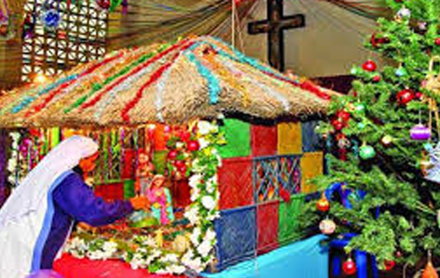
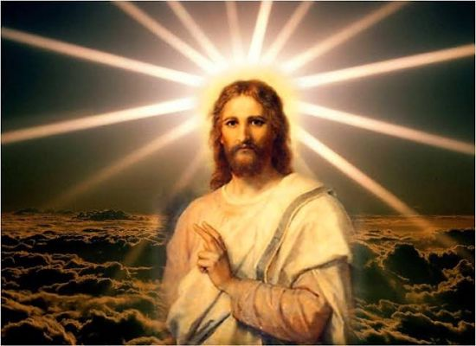
বৌদ্ধরা বৌদ্ধ পূর্ণিমা পালন করে
খ্রিষ্টানদের বড় দিন

Slide 11
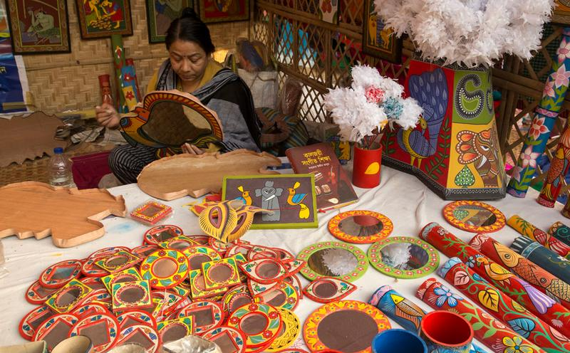
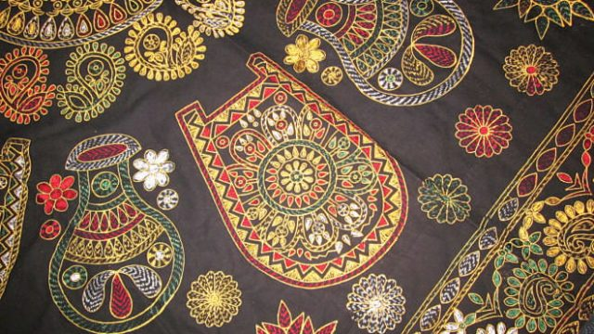
যে সকল সংস্কৃতিতে হিন্দু মুসলমান সহ বিভিন্ন সম্প্রদায়ের যৌথ অবদান আছে।
বাউল গান, মুর্শিদি গান
নকশিকাঁথা সহ সর্বপোরি অধিকাংশ লোকশিল্পে

Slide 12
উপরোক্ত আলোচনা থেকে আমরা বুঝতে পারলাম যে বিভিন্ন ধর্ম আছে বলে বিভিন্ন বৈচিত্র আছে, ধর্মীয় সাংস্কৃতিক বৈচিত্র। নতুবা এক ধর্ম হলে এক সংস্কৃতি থাকত, বৈচিত্র থাকত না সুতরাং আমাদের সাংস্কৃতিক বৈচিত্রে বিভিন্ন ধর্মের বড় অবদান আছে।
এছাড়া ক্ষুদ্র নৃগোষ্ঠীর মানুষরাও বিভিন্ন ধর্মীয় ও সামাজিক উৎসবে মেতে ওঠেন
সর্বোপরি এই ধর্মীয় সকল পার্থক্যকে অতিক্রম করে মানবিক মূল্যবোধে সকল ধর্ম, ভাষা ও পেশার মানুষ শান্তি ও সম্প্রীতিতে বসবাস করে। এটিই ধর্মের শিক্ষা।

Slide 13
দলীয় কাজ
সময় ৮ মিনিট
বাংলাদেশের পাধান প্রধান ধর্মের ধর্মীয় সংস্কৃতি গুলো উল্লেখ পূর্বক, সাংস্কৃতিক বৈচিত্রে ধর্মের ভূমিকা ব্যাখ্যা কর।

Slide 14
ভাষা বিচারে সাংস্কৃতিক বৈচিত্র
চাকমা বর্ণমালা
চাকমা ভাষা দক্ষিণ-পূর্ব বাংলাদেশ ও নিকটস্থ ভারতীয় এলাকায় প্রচলিত একটি ইন্দো-ইউরোপীয় ভাষা। চাকমা জাতির লোকেরা আদিতে একটি তিব্বতি-বর্মী ভাষায় কথা বলত। কিন্তু কালের পরিসরে প্রতিবেশী চাঁটগাঁইয়া ভাষা চাকমা ভাষার উপর ব্যাপক প্রভাব ফেলে। চাকমা ভাষা নিজস্ব চাকমা লিপিতে লেখা হয়।
চাকমা ভাষার নিজস্ব বর্ণমালাকে চাকমা ভাষায় অঝাপাত বলা হয়। তঞ্চঙ্গ্যা ভাষায় লেখার জন্যও এই বর্ণমালার কিছুটা পরিবর্তিত রূপ ব্যবহৃত হয়। বার্মিজ ভাষার বর্ণমালার সাথে এর যথেষ্ট মিল রয়েছে।

Slide 15
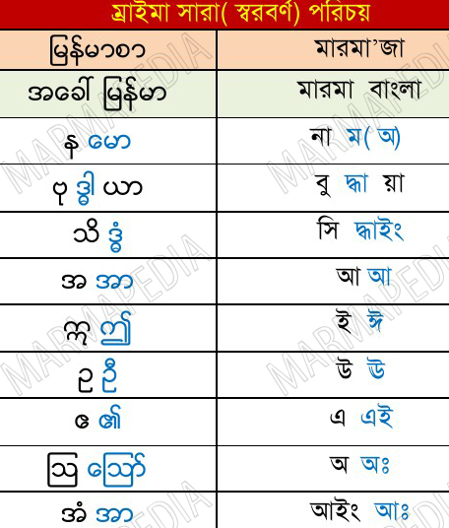
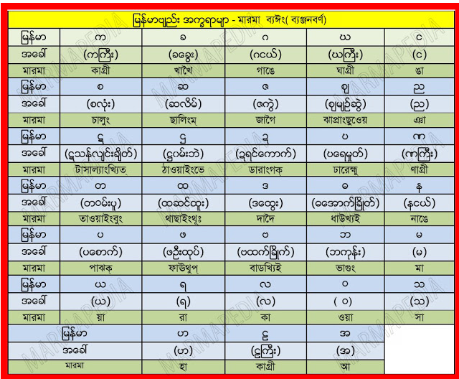
মারমা ভাষার নিজস্ব হরফও আছে। এ বর্ণমালা ‘‘মারমাচা’’ বা ‘‘ম্রাইমাজাহ্’’ নামে পরিচিত। ১৩ টি স্বরবর্ণ ও ৩৬ টি ব্যঞ্জনবর্ণ নিয়ে প্রণীত মারমা বর্ণমালা প্রাচীন ভারতের ব্রহ্মী ও খরেষ্ট্রী লিপি হতে উদ্ভুত।

Slide 16
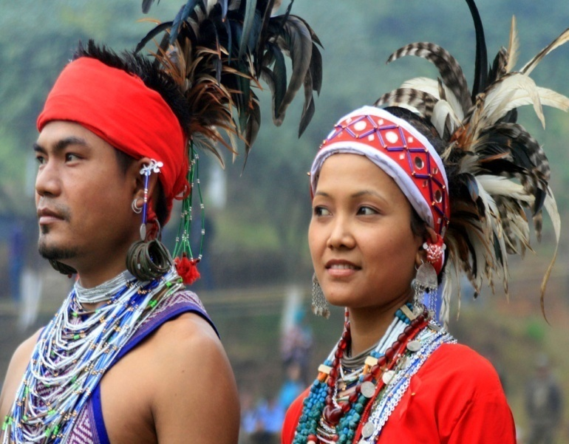
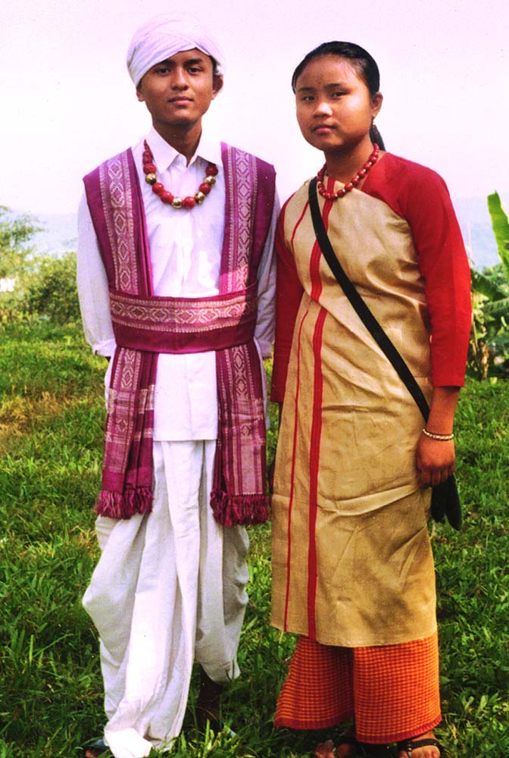
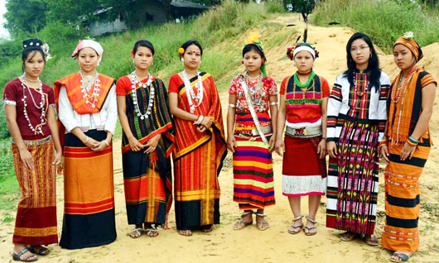
গারো
খাসিয়া
সাঁওতাল
এদেশের মানুষের প্রধান ভাষা বাংলা হলেও এই ভাষার মধ্যে অনেক মিশ্রণ ঘটেছে। হাজার বছর ধরে নানা জাতির মানূষ এসেছে বাংলায় তাদের প্রভাব পড়েছে বাংলা ভাষায়। তাই বাংলা ভাষায় খোঁজ করলে পাওয়া যায় অস্ট্রিক, দ্রাবিড়, সস্কৃত, পালি, আরবি, ফার্সি সহ অনেক বিদেশী ভাষার মিশ্রণ।

Slide 17
জোড়ায় কাজ
সময় ৫ মিনিট
১০ বাক্যে আমাদের সংস্কৃতিতে ভাষার প্রভাব ব্যাখ্যা কর।

Slide 18
মূল্যায়ন
কোনটি মানুষের ব্যাক্তি ও সমাজ জীবনে বড় ভূমিকা পালন করে?
প্রধানত কারা এদেশে ইসলাম প্রচার করেছে?
ঈদ উৎসব কয়টি?
দোল কোন ধর্মের সংস্কৃতি?
মারমা বর্ণমালা কি নামে পরিচিত?
ধর্ম
সুফিসাধকরা
দুইটি
হিন্দু
মারমাচা

Slide 19
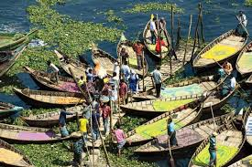
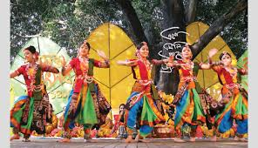
ধন্যবাদ

